Slide 1
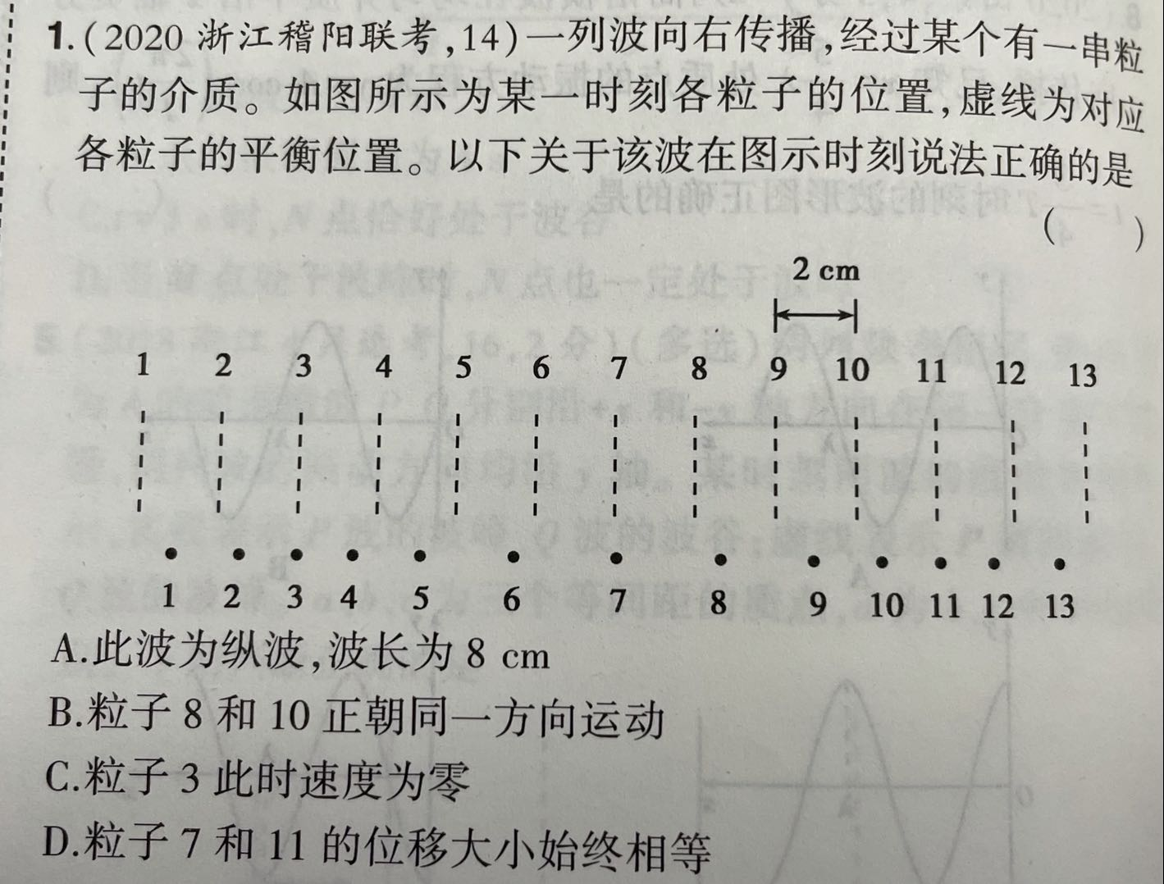

Slide 2
11、两个氢原子，一个处于n=5的能级，另一个处于n=6的能级，当两个氢原子向低能级跃迁时，一共最多可以发出几种频率的光子（ ）
A．5种 B．6种 C．7种 D．8种

Slide 3
